Slide 1
暑期實習成果發表
震災模擬組 吳巽言 （交大土木升大三）

Slide 2
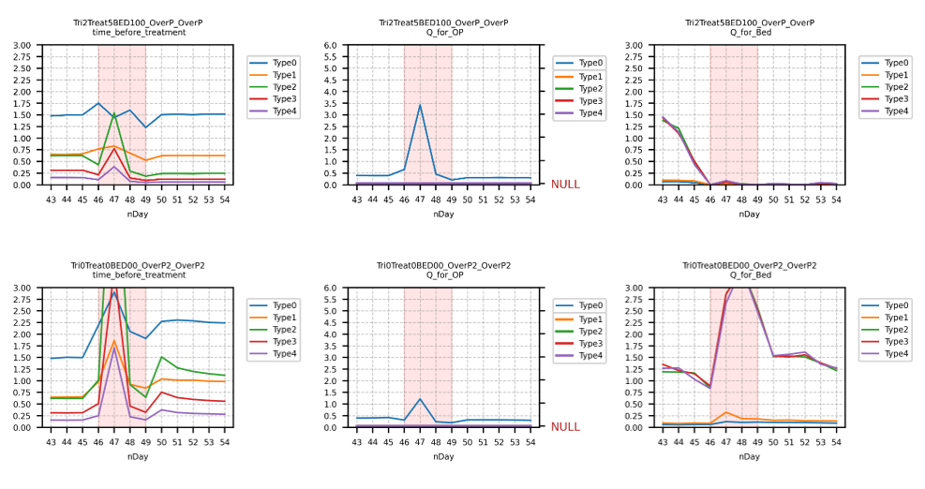
了解研究內容
程式模擬分析各策略/額外資源數
醫院資源需求DCR分析
學SQLite語法
寫程式整理資料庫
數據圖形化
跑程式模擬
常態病床數

Slide 3
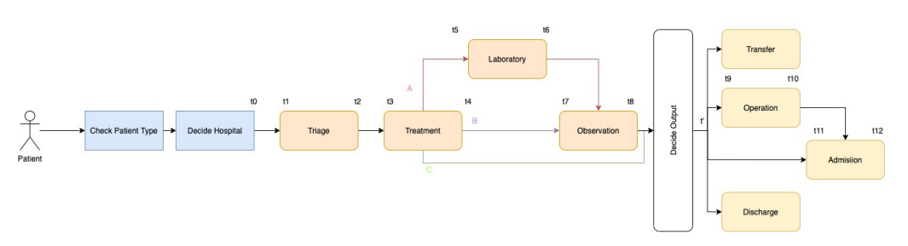
Thospital
急救責任醫院震損評估
考慮結構物/非結構物損壞
DES
緊急醫療人流模擬
急診傷患處理流程等待時間
Decide hospital
如何分送區域內
不同檢傷分類病患至各家醫院->策略
地震發生後投入應變資源
震前常態 Day46-Day49：地震影響期間 震後回復
病患人數增加

Slide 4
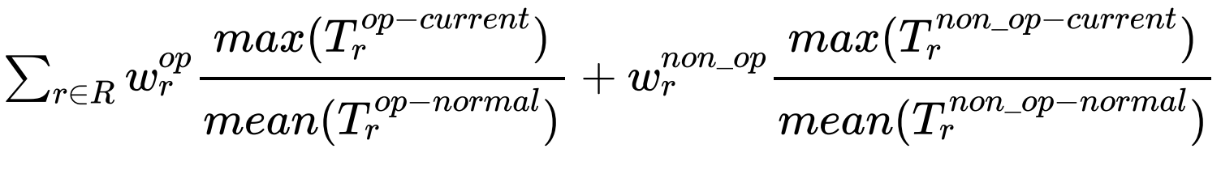
病患送院策略
針對手術/非手術傷患採取不同策略
手術病患 ：檢傷分類Type0
非手術病患：檢傷分類Type1~4
地震影響期間策略
應變資源：地震發生後醫院應變量能增加
Triage（檢傷分類）
Treatment（治療）
Bed（病床）
討論兩者對等待時間的影響
Pratio | 依照各家醫院平日病患比例分派
OverP2 | 考量最小 Overall Performance
LOTime | 考量最小等待實驗室+手術時間總和
TreatmentTime | 最小病患等待治療時間總和

Slide 5
↓模擬區域內８家醫院資料
h_id | name | 日平均急診人次 | 常態資源數 |  |  |  |  |  | 應變資源數
 |  |  | 檢傷 | 治療 | 實驗室 | 觀察 | 手術 | 病床 | 檢傷 | 治療 | 實驗室 | 觀察 | 手術 | 病床
Demo003 | 台灣基督長老教會馬偕醫療財團法人馬偕紀念醫院 本院 | 501 | 2 | 18 | 6 | 10000 | 7 | 479 | 2 | 108 | 0 | 0 | 0 | 175
Demo005 | 國立台灣大學醫學院附設醫院 本院 | 307 | 1 | 16 | 6 | 10000 | 6 | 480 | 1 | 48 | 0 | 0 | 0 | 220
Demo006 | 臺北市立聯合醫院 中興院區 | 72 | 1 | 4 | 4 | 10000 | 2 | 145 | 1 | 12 | 0 | 0 | 0 | 121
Demo007 | 臺北榮民總醫院 本院 | 231 | 1 | 12 | 6 | 10000 | 5 | 378 | 1 | 180 | 0 | 0 | 0 | 375
Demo009 | 新光醫療財團法人新光吳火獅紀念醫院 本院 | 151 | 1 | 8 | 6 | 10000 | 4 | 179 | 1 | 48 | 0 | 0 | 0 | 115
Demo010 | 振興醫療財團法人振興醫院 本院 | 120 | 1 | 6 | 4 | 10000 | 4 | 191 | 1 | 42 | 0 | 0 | 0 | 182
Demo016 | 臺北市立聯合醫院 陽明院區 | 63 | 1 | 4 | 4 | 10000 | 2 | 164 | 1 | 24 | 0 | 0 | 0 | 108
Demo017 | 臺北市立聯合醫院 和平婦幼院區 | 115 | 1 | 6 | 4 | 10000 | 3 | 228 | 1 | 36 | 0 | 0 | 0 | 56

Slide 6
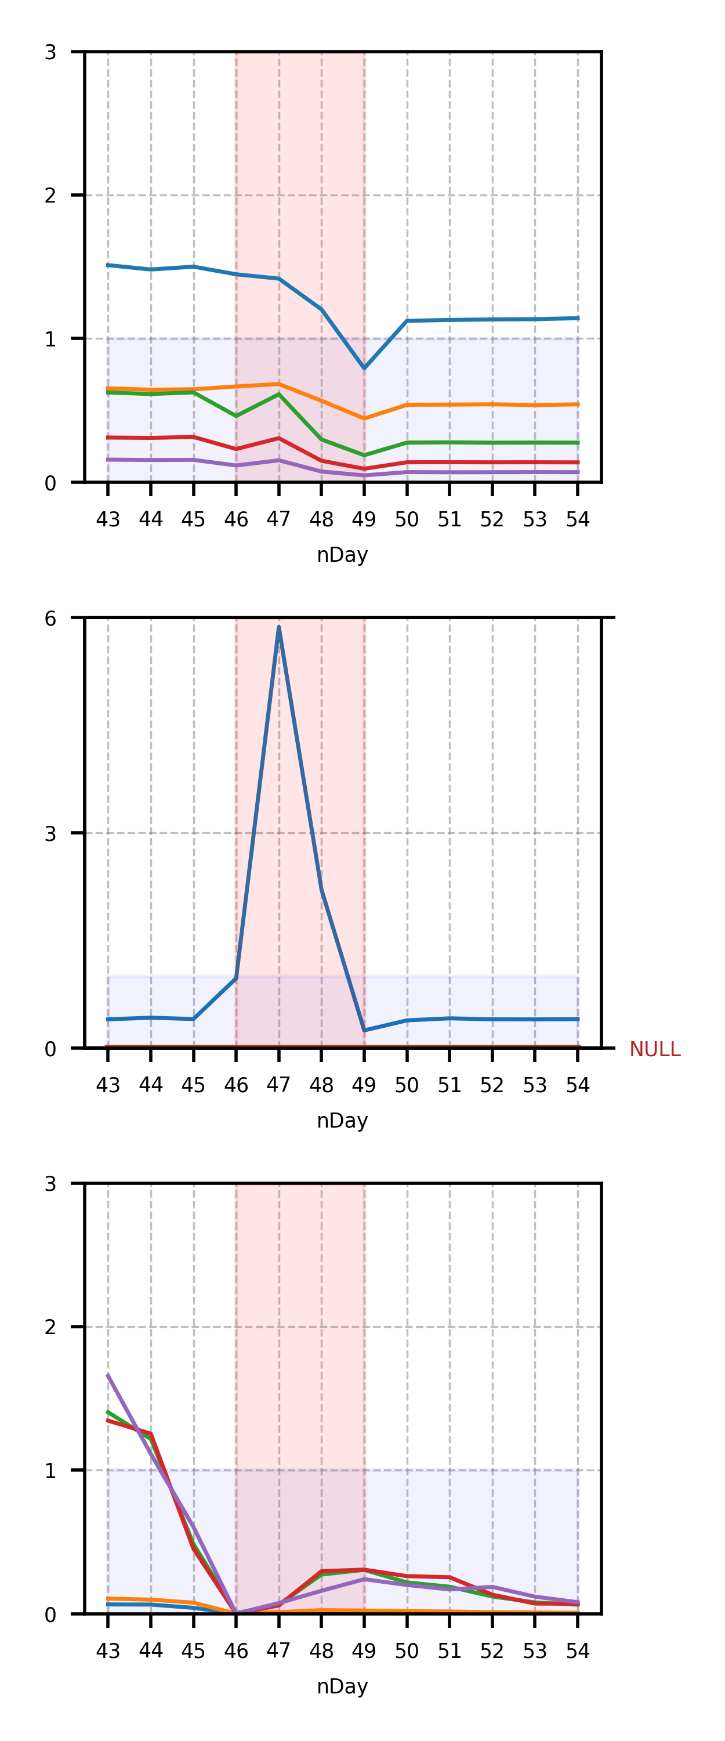
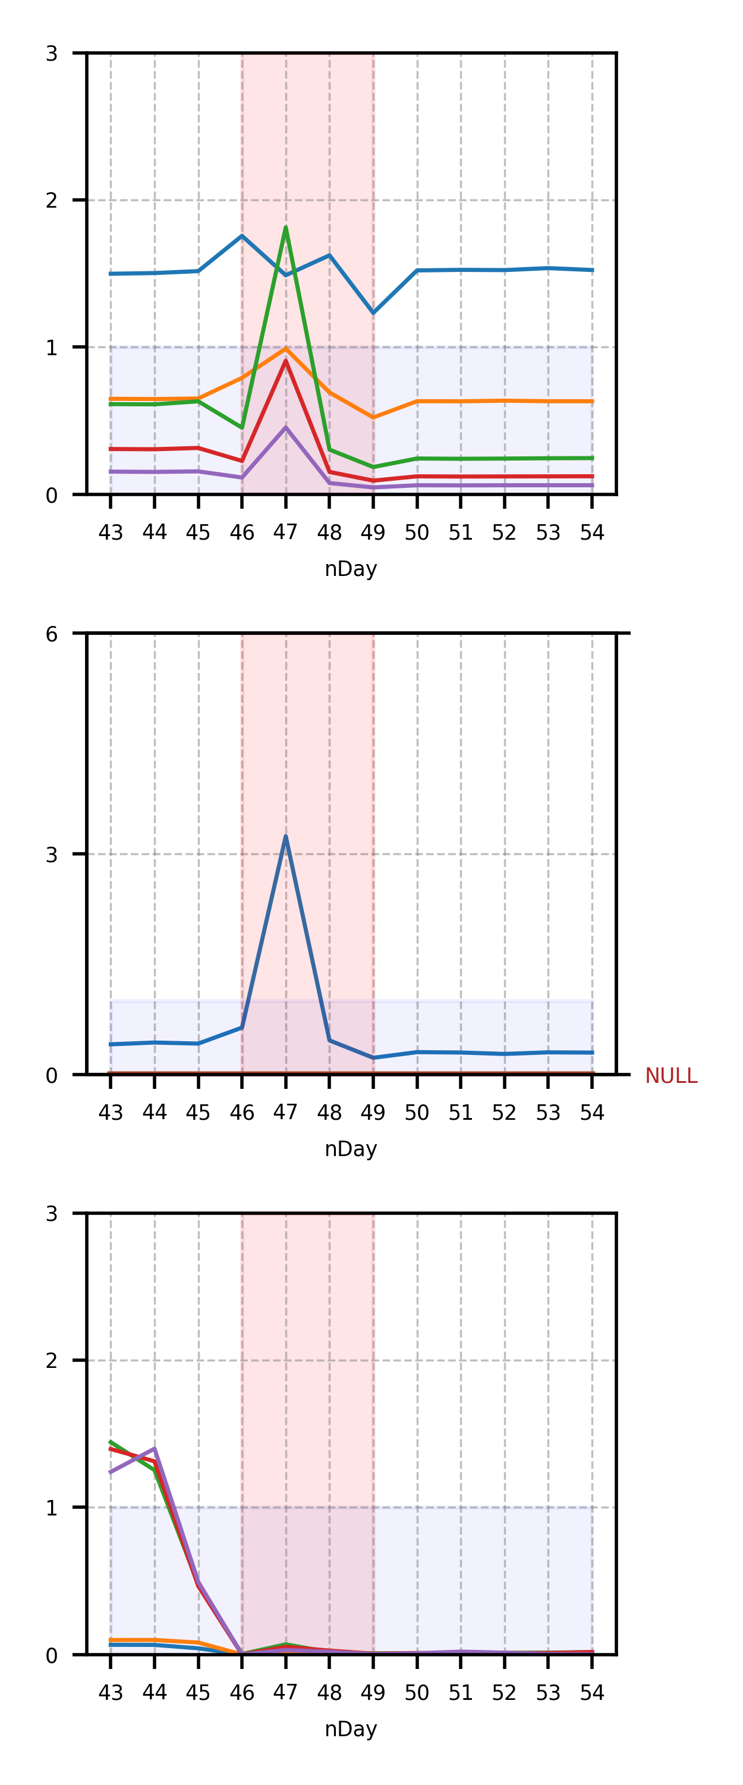
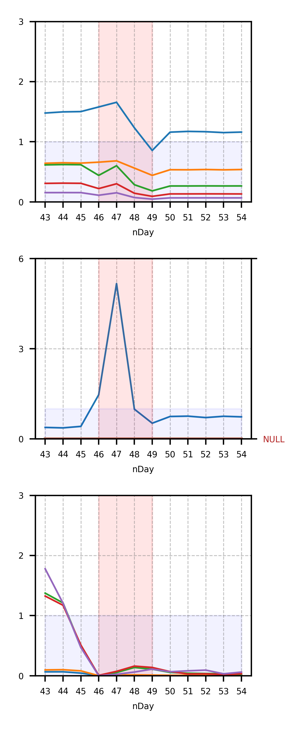
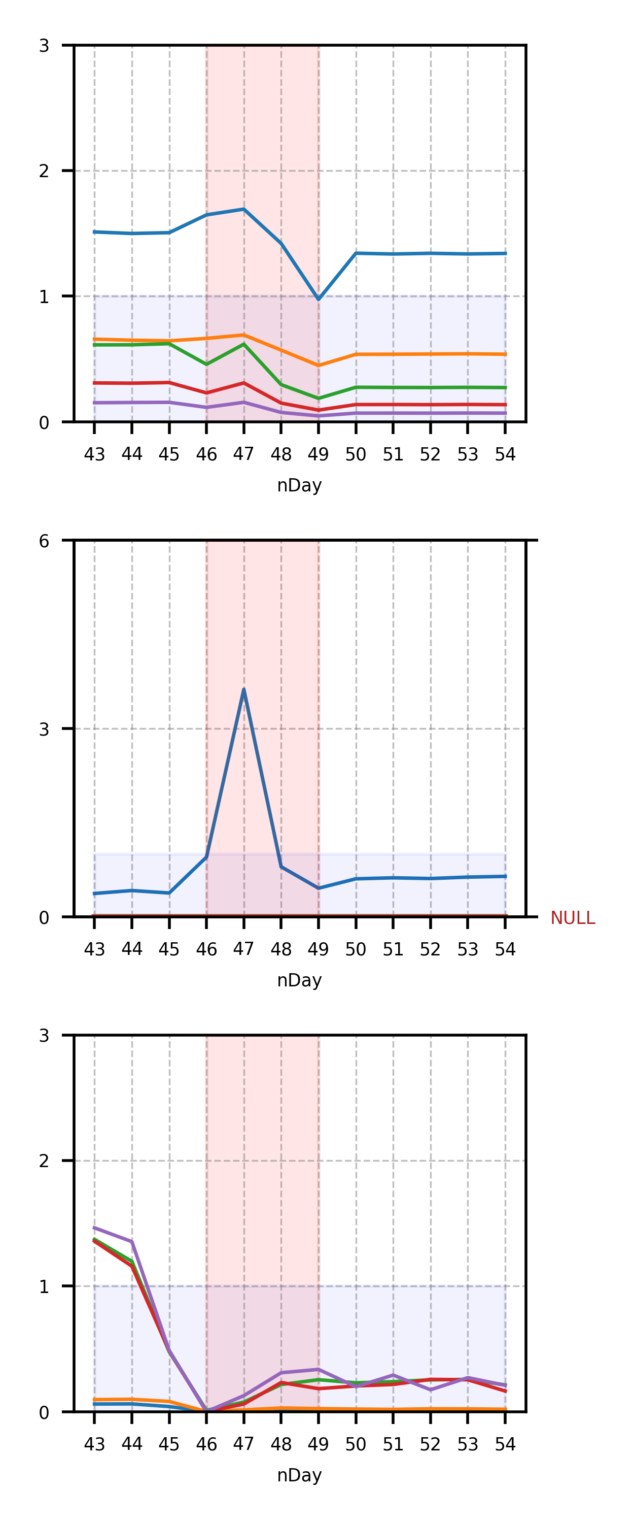
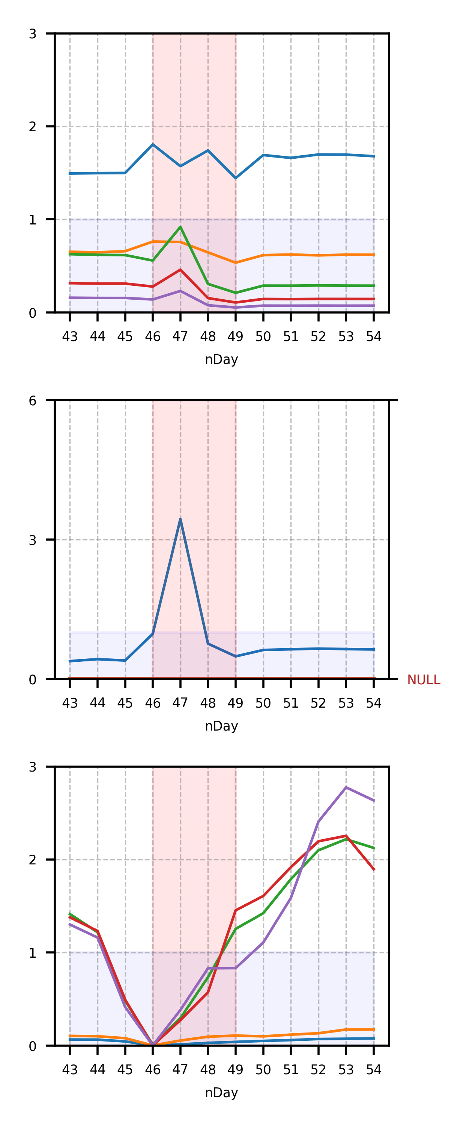
示範區域內所有病患之結果——醫院無損壞情形（應變資源全部投入）
[針對手術病患策略, 針對非手術病患策略]
Type0
Type1
Type2
Type3
Type4
[Pratio , Pratio]
[OverP2 , OverP2]
[OverP2 , Pratio]
[LOtime , Pratio]
[LOtime , TreatmentTime]
等待治療評估指標
等待手術評估指標
等待病床評估指標
Notes:
增加指標=1的線

Slide 7
醫院無損壞情形（應變資源全部投入）
[針對手術病患策略, 針對非手術病患策略]
[Pratio , Pratio] | [OverP2, OverP2] | [OverP2 , Pratio] | [LOtime, Pratio] | [LOtime , TreatmentTime]
手術等待時間過久 | 改善手術等待時間 | 手術等待時間過久 | 改善手術等待時間 | 改善手術等待時間
對無手術病患友善 | Type2傷患等待治療時間稍微增加 | 對無手術病患友善 | 對無手術病患友善 | 病床等待時間過久
醫院無損壞情形下此二種策略都可行
因此再多討論醫院有損壞的情形（應變病床數減半）

Slide 8
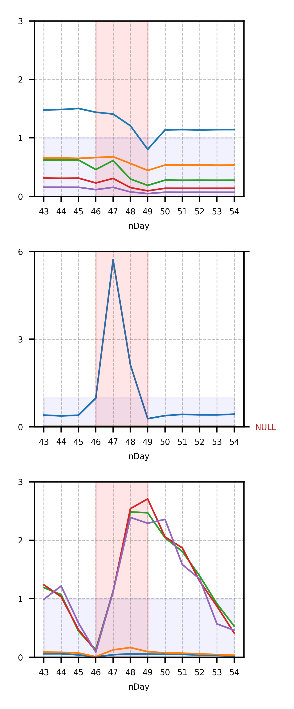
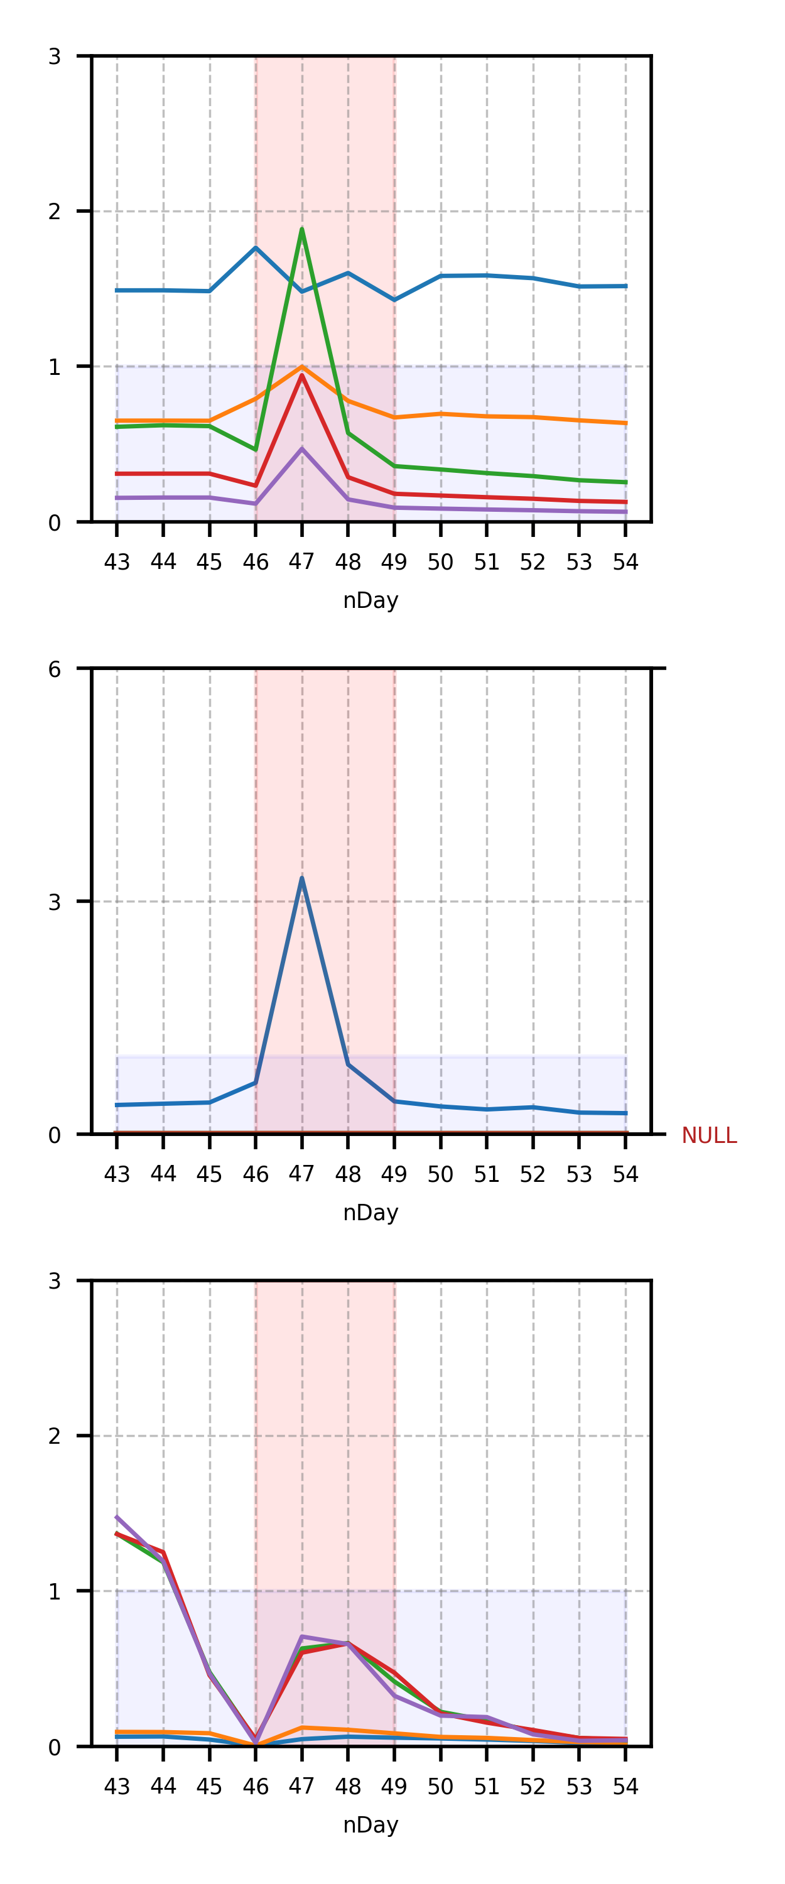
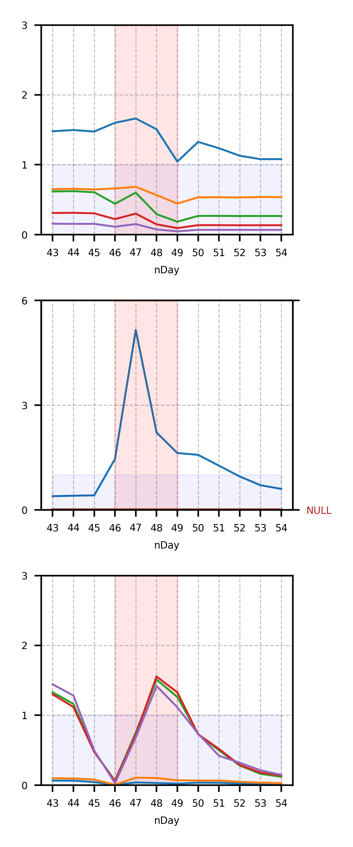
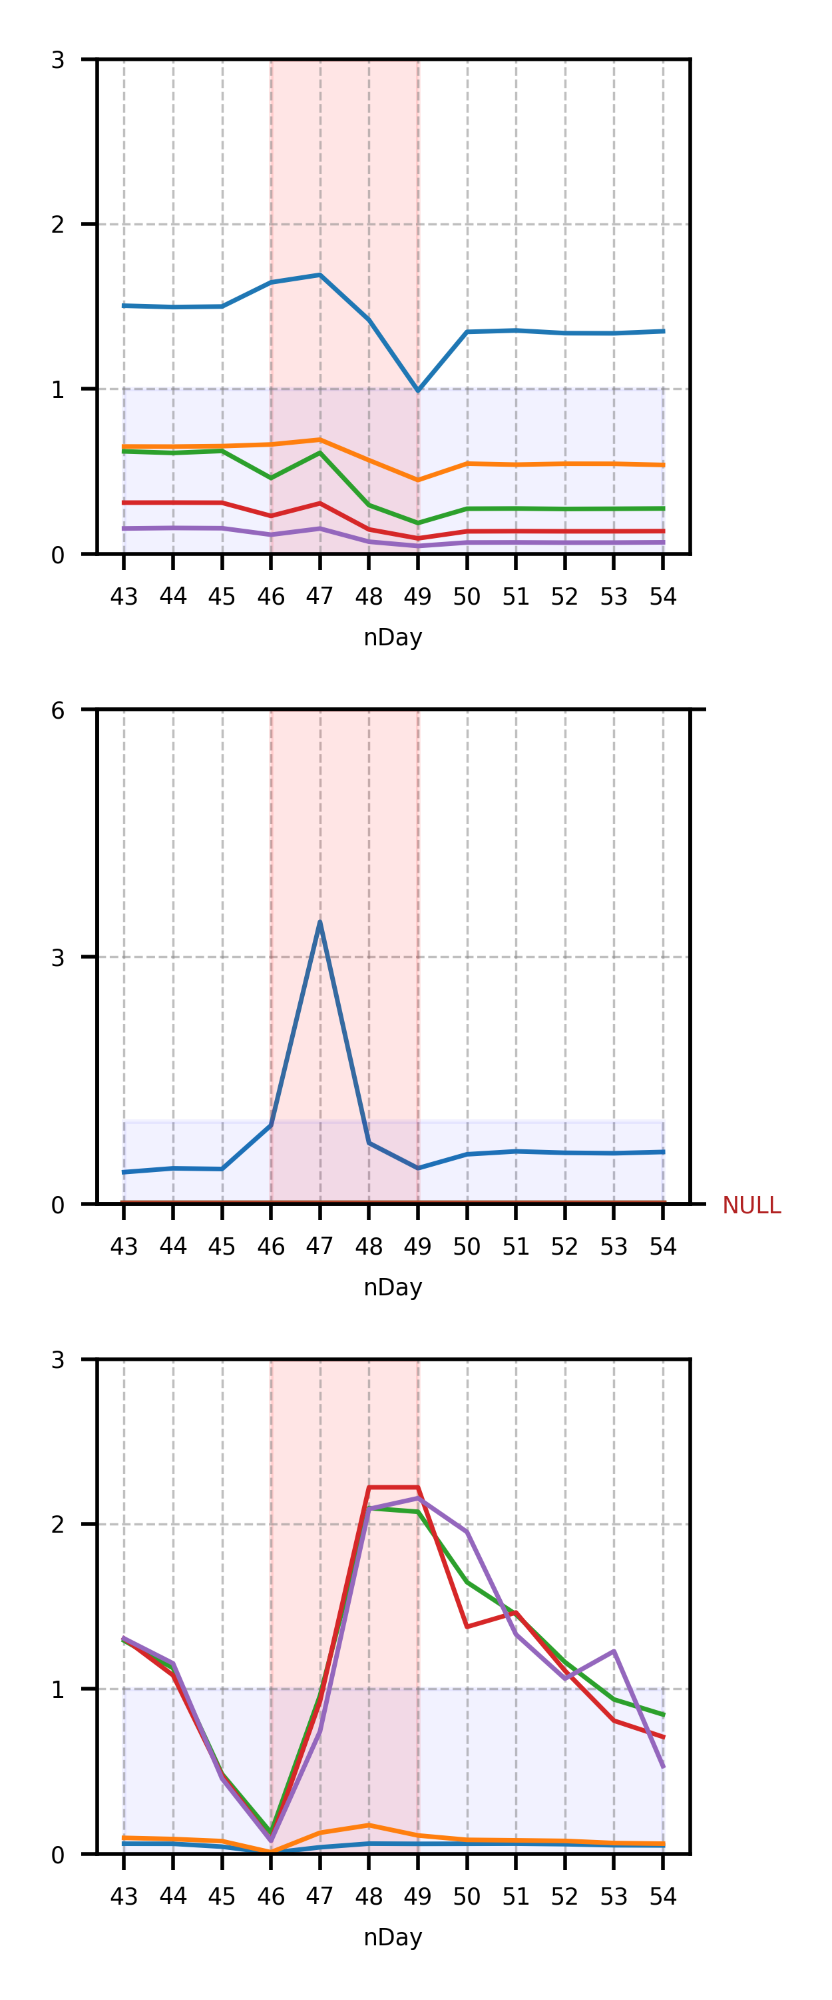
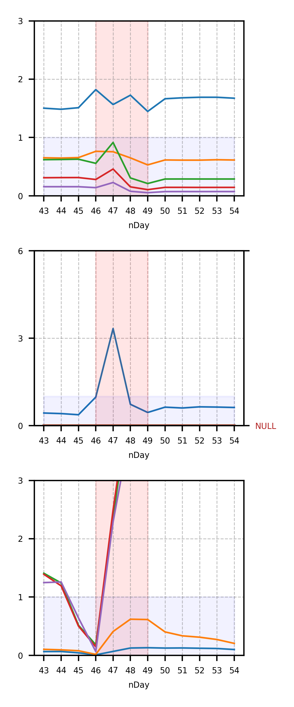
示範區域內所有病患之結果——醫院有損壞情形（應變病床數減半，其餘全部投入）
[針對手術病患策略, 針對非手術病患策略]
Type0
Type1
Type2
Type3
Type4
[Pratio , Pratio]
[OverP2 , OverP2]
[OverP2 , Pratio]
[LOtime , Pratio]
[LOtime , TreatmentTime]
等待治療評估指標
等待手術評估指標
等待病床評估指標

Slide 9
醫院有損壞情形（應變病床數減半，其餘全部投入）
[針對手術病患策略, 針對非手術病患策略]
[Pratio , Pratio] | [OverP2, OverP2] | [OverP2 , Pratio] | [LOtime, Pratio] | [LOtime , TreatmentTime]
手術等待時間過久 | 改善手術等待時間 | 手術等待時間過久 | 改善手術等待時間 | 改善手術等待時間
病床等待時間過久 | 對無手術病患友善 | 對無手術病患友善 | 病床等待時間過久 | 病床等待時間過久
Notes:
其他三種重寫

Slide 10
學到的技能
SQLite
Python-SQLite3模組
Python
基本語法、模組（Matplotlib、SimPy、OpenCV）
Other
Tracker…

